Slide 1







CHÀO MỪNG CÁC THẦY CÔ VỀ DỰ GIỜ
TOÁN LỚP 4
GIÁO VIÊN: PHÙNG THỊ THU HIỀN

Slide 2






Khởi động
Trò chơi
THI NHỔ CÀ RỐT

Slide 3





9 000 – 4 000 x 2 = ?
4
Hết giờ
1
2
3
5
A : 10 000
B : 1 000
C : 2 000
D : 20 000
A B C D

Slide 4
6 000 + 2 000 – 4 000 = ?
4
Hết giờ
1
2
3
5
A : 4 000
B : 5 000
C : 3 000
D : 6 000
A B C D

Slide 5


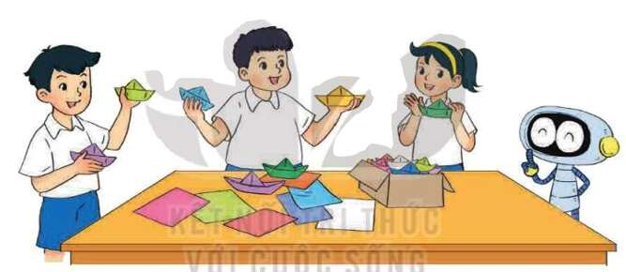
Tớ gấp được 4 cái thuyền, tớ và Nam gấp được 2 + 4 cái thuyền. Còn Mai gấp được bao nhiêu cái thuyền nhỉ?
Tớ đố các bạn, Nam và tớ gấp được bao nhiêu cái thuyền?
Tớ chưa đếm, có vẻ tớ gấp được cũng nhiều đấy!
Tớ gấp được
2 cái thuyền
Coi số thuyền gấp được của Mai là a.
Vậy thì Nam và Mai gấp được 2 + a cái thuyền!
2 + a là một biểu thức chứa chữ.

Slide 6
BÀI 4 : BIỂU THỨC CHỨA CHỮ
a)
Biểu thức chứa chữ
a) 6 – c,
b) m + n – 4,
c) 2 – 1 + 8,
Biểu thức nào là biểu thức chứa một chữ.
2 + a là một biểu thức chứa chữ.

Slide 7

BÀI 4 : BIỂU THỨC CHỨA CHỮ
Mỗi lần thay chữ a bằng số ta tính được một giá trị của biểu thức 2 + a

Slide 8

BÀI 4 : BIỂU THỨC CHỨA CHỮ
b) Tính giá trị biểu thức chứa chữ 40 – b với b = 15
40 – b
= 40 – 15
= 25

Slide 9


1
Tính giá trị của biểu thức.
a) 125 : m với m = 5.
b) (b + 4) x 3 với b = 27.

Slide 10

BÀI 4 : BIỂU THỨC CHỨA CHỮ
2
Chu vi P của hình vuông có cạnh a được tính theo công thức: P = a x 4.
Hãy tính chu vi hình vuông với a = 5 cm; a = 9 cm.
P = a x 4
a x 4 là biểu thức chứa
một chữ.
a

Slide 11
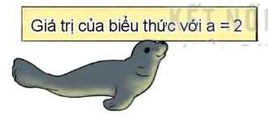
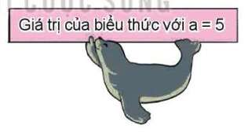
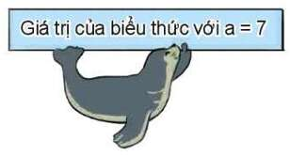
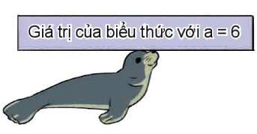
3
Chọn giá trị của biểu thức 35 + 5 x a trong mỗi trường hợp sau.
45
60
65
70

Slide 12

BÀI 4 : BIỂU THỨC CHỨA CHỮ
Em đã học được gì?
Vận dụng vào tính chu vi các hình theo các công thức có chứa chữ.
Nhận biết được biểu thức chứa một chữ.
Tính được giá trị của biểu thức chứa chữ với các giá trị cụ thể.

Slide 13





Củng cố - Dặn dò
- Nhận xét tiết học
- Chuẩn bị bài sau:
Bài 4. Biểu thức chứa chữ (Luyện tập - Tiết 2 - tr 16)

